Slide 1

Выполнили:
воспитатель - Заведеева Н. М.
учитель-логопед – Петрова Е. Ф.
г. Белебей 2020г.
Муниципальное автономное дошкольное образовательное учреждение детский сад комбинированного вида № 2 «Звездочка» г.Белебея муниципального района Белебеевский район Республики Башкортостан
Детско-родительский физкультурно-оздоровительный проект
«Спортивная семья – здоровая семья!»

Slide 2

«Я не боюсь еще и еще раз повторить: забота о здоровье - это важнейший труд педагога. От жизнерадостности, бодрости детей зависит их духовная жизнь, мировоззрение, умственное развитие, прочность знаний, вера в свои силы» В. А. Сухомлинский
Цель проекта: повышение интереса у родителей и детей к совместным занятиям физкультурой и спортом, ценностям здорового образа жизни.
Возраст детей: 5-6 лет.
Участники проекта: дети, воспитатели группы, родители, музыкальный руководитель, учитель-логопед.
Тип проекта: информационно- практико-ориентированный, групповой.
Продолжительность: долгосрочный проект (3 месяца)
Сроки реализации: с 02. 12. 2019г. по 28. 02. 2020г.

Slide 3

Актуальность проблемы:
Забота о воспитании здорового ребенка является приоритетной в работе любого дошкольного учреждения. В дошкольном детстве закладывается фундамент здоровья ребенка, происходит его интенсивный рост и развитие, формируются основные движения, осанка, а также необходимые навыки и привычки, приобретаются базовые физические качества, вырабатываются черты характера, без которых невозможен здоровый образ жизни.
Актуальность нашего проекта обоснована тем, что охрана и укрепление здоровья, совершенствование функций организма ребенка и его полноценное физическое развитие являются неотъемлемой частью педагогической работы в детском саду.
Большое внимание уделяется формированию правильной осанки, двигательных навыков, координации движений, пространственного ориентирования, развитию физических качеств: быстроты, ловкости, выносливости, гибкости, силы, а также привитию культурно-гигиенических навыков и интереса к физическим упражнениям, что способствует формированию моральных качеств, волевых черт личности, ведению здорового образа жизни. Взаимодействие ДОУ и семьи – это объединение общих целей, интересов и деятельности в плане развития гармоничного и здорового ребенка. Совместная работа строится на принципах добровольности, компетентности, современности, единства, системности и последовательности, преемственности и индивидуального подхода к каждому ребенку и каждой семье.
Но при этом существует проблема незаинтересованности родителей в организации двигательной деятельности детей. При изучении данной проблемы становится ясно, что это происходит из- за:
неосведомленности родителей о важности совместной двигательной деятельности с детьми;
недостаточности знаний родителей о физических навыках и умениях детей данного возраста;
нежелание родителей организовывать двигательную деятельность с детьми;
невнимание родителей к здоровому образу жизни в семье.

Slide 4

Цель: повышение интереса у родителей и детей к совместным занятиям физкультурой и спортом, ценностям здорового образа жизни.
Задачи проекта:
Для детей
Развивать у детей интерес к различным видам спорта и спортивным играм.
Формировать навыки здорового образа жизни, понимание их значения в сохранении и укреплении здоровья.
Совершенствовать двигательные умения и навыки, физические качества: силу, ловкость, выносливость и др.
Способствовать развитию положительных эмоций, проявлению нравственно-волевых качеств.
Для родителей
Расширять представления родителей о совместных с детьми занятиях физкультурой и спортом, формировании привычек здорового образа жизни.
Повысить педагогическую компетентность родителей по созданию спортивной развивающей среды в домашних условиях.
Способствовать формированию семейных спортивных традиций.
Для педагогов
Разработать серию совместных спортивных мероприятий с семьями воспитанников.
Разработать рекомендации для родителей по проведению спортивных игр и развлечений в условиях семьи.
Разработать рекомендации для родителей по формированию у воспитанников 5-6 лет привычек здорового образа жизни.

Slide 5
Принципы проекта:
Принципы разностороннего развития личности
Принцип гуманизации
Принцип индивидуальности
Принцип оздоровительный
Принцип взаимодействие с семьей
Принцип ответственности сотрудников ДОУ
Принцип активности детей

Slide 6

Ожидаемые результаты
В деятельности детей
Повышение у детей интереса к физической культуре, занятий спортом, активному образу жизни.
Самостоятельность и инициативность детей в организации двигательной деятельности с родителями в выходные дни.
Сформированность основ здорового образа жизни у воспитанников через активизацию двигательной деятельности в условиях семьи и ДОУ.
Личностный интерес детей к своему спортивному росту.
В деятельности родителей
Заинтересованное отношение родителей к совместной активной деятельности с детьми.
Информационное обеспечение родителей по проблеме укрепления организма ребенка.
Повышение эмоционального, психологического и физического благополучия детей и взрослых.
Создание условий для занятий физкультурой и спортом в условиях семьи.
Наличие потребностей в здоровом образе жизни.
В деятельности педагогов
Разработан сборник практических материалов совместных спортивных мероприятий с семьями воспитанников.
Разработан сборник рекомендаций для родителей по формированию у воспитанников 5-6 лет привычек здорового образа жизни.
Разработаны рекомендации для родителей по проведению спортивных игр и развлечений в условиях семьи.

Slide 7

1 этап. Организационно-деятельностный (декабрь )
Разработка проекта.
Изучение научно-методической литературы по проблеме новых методик и технологий физического развития и оздоровления детей, анализ существующих инновационных форм работы.
Подбор новых более эффективных форм работы с родителями.
Разработка плана мероприятий совместной деятельности детей и педагогов.
Пополнение предметно-развивающего пространства групп для реализации темы проекта.
Анкетирование родителей.

Slide 8
2 этап. Основной. Практический (январь - февраль)
1)Работа с детьми
Организация двигательного режима в группе.
Коррекционно- профилактическая работа.
Оздоровительная работа с детьми.
Создание условий для формирования навыков здорового образа жизни.
Образовательная деятельность.
2)Работа с родителями
Консультации и беседы.
Привлечение родителей к созданию обучающих презентаций для детей «Здоровый образ жизни моей семьи», «Режим выходного дня моей семьи».
Изготовление родителями нестандартного оборудования для занятий в группе. Постройка горки из снега совместно с родителями.
Проведение в домашних условиях совместного мероприятия родителей с детьми «Физкультурная семья!», «Выходной день в семье».
Итоговое мероприятие к 23 февраля «Супер - папа».
Смотр – конкурс нестандартного оборудования.

Slide 9
3 этап. Заключительный этап (февраль)
Систематизация материалов по здоровьесбережению и создание здоровьесберегающей среды в ДОУ: картотеки, игр, упражнений, медиатеки, проекты, перспективные планы, конспекты ООД, презентации.
Оформление и передача педагогического опыта через методические объединения, семинары-практикумы, размещение на сайте учреждения.
Прогнозируемые результаты 3 этапа:
Наличие потребностей в здоровом образе жизни.
Разработан сборник практических материалов совместных спортивных мероприятий с семьями воспитанников.
Разработан сборник рекомендаций для родителей по формированию у воспитанников 5-6 лет привычек здорового образа жизни.
Разработаны рекомендации для родителей по проведению спортивных игр и развлечений в условиях семьи.

Slide 10


Под девизом:
Мы добились многого!!!

Slide 11

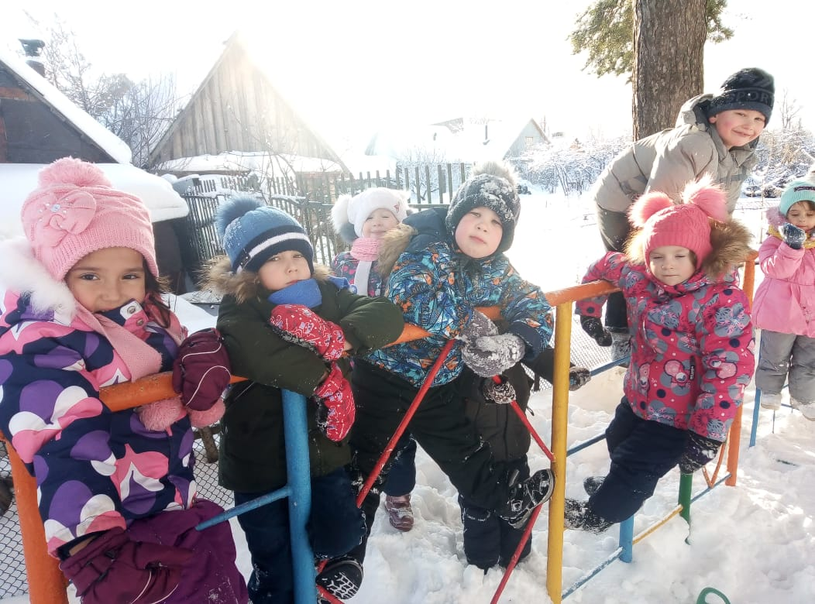
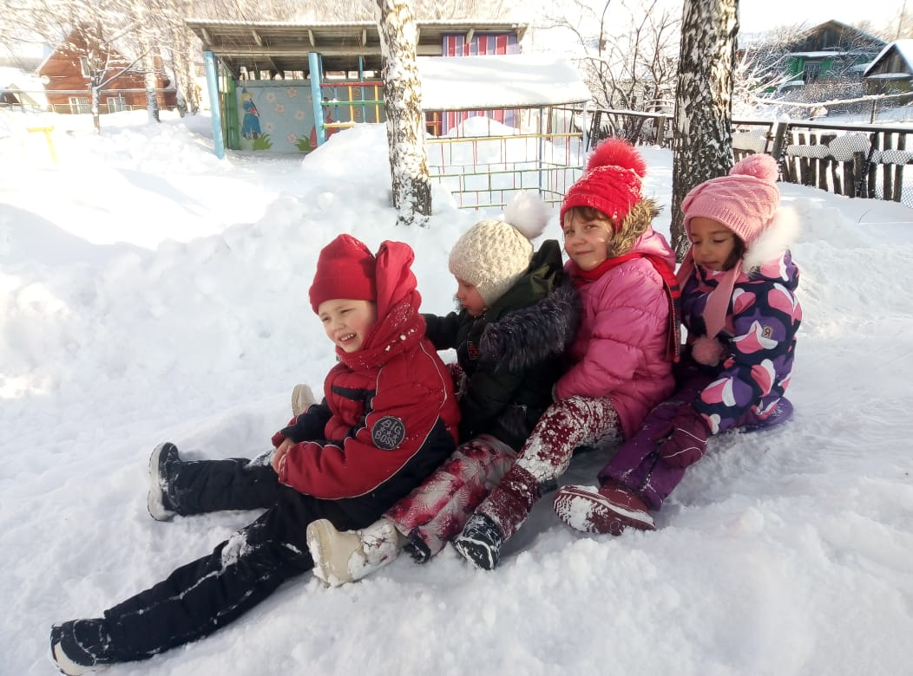
Наши результаты: Свежий воздух малышам Нужен и полезен! Очень весело гулять нам! И никаких болезней!...

Slide 12
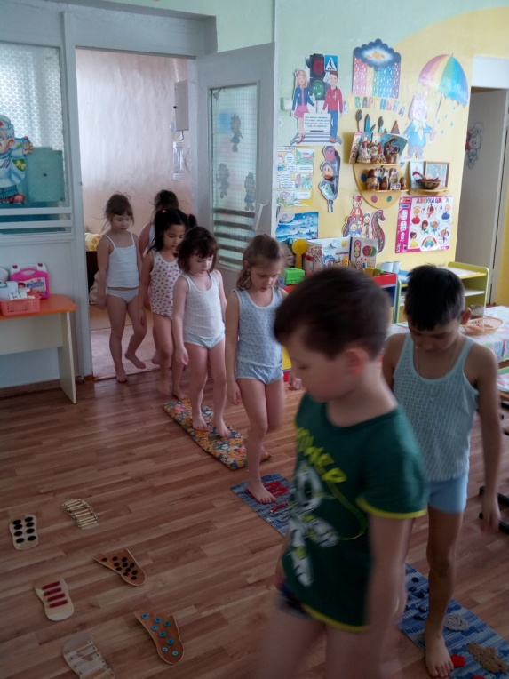
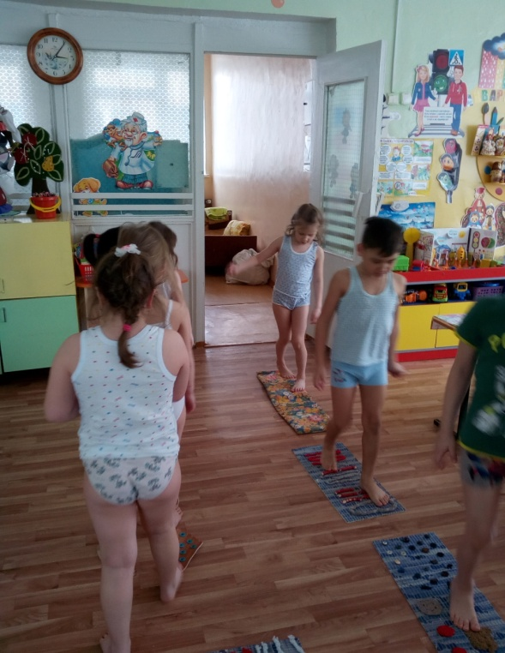
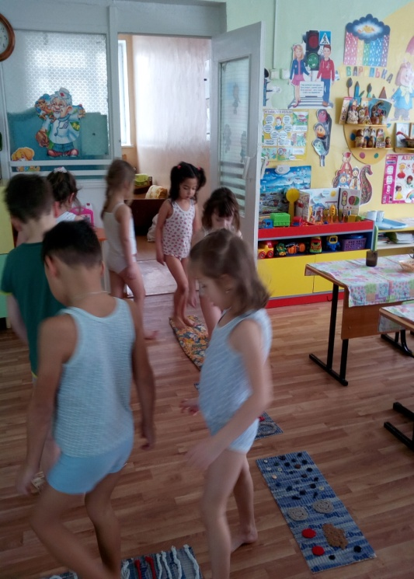
Каждый день у нас, ребятки, Начинается с зарядки. Сделать нас сильней немного Упражнения помогут.

Slide 13

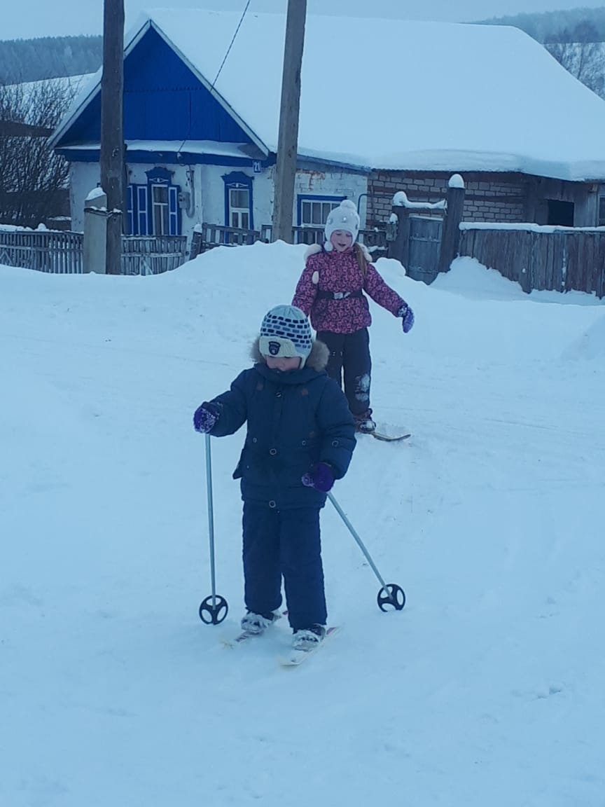
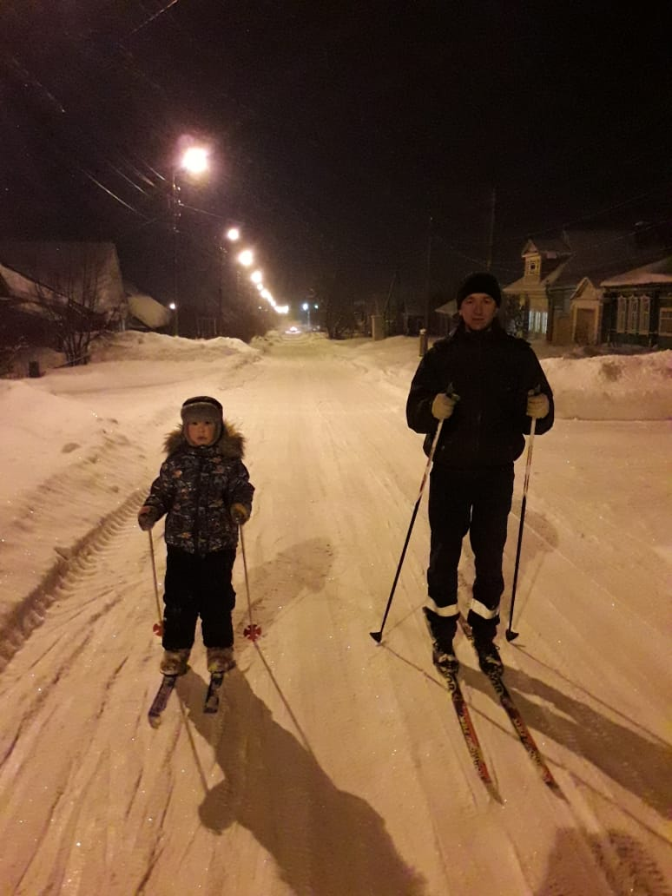
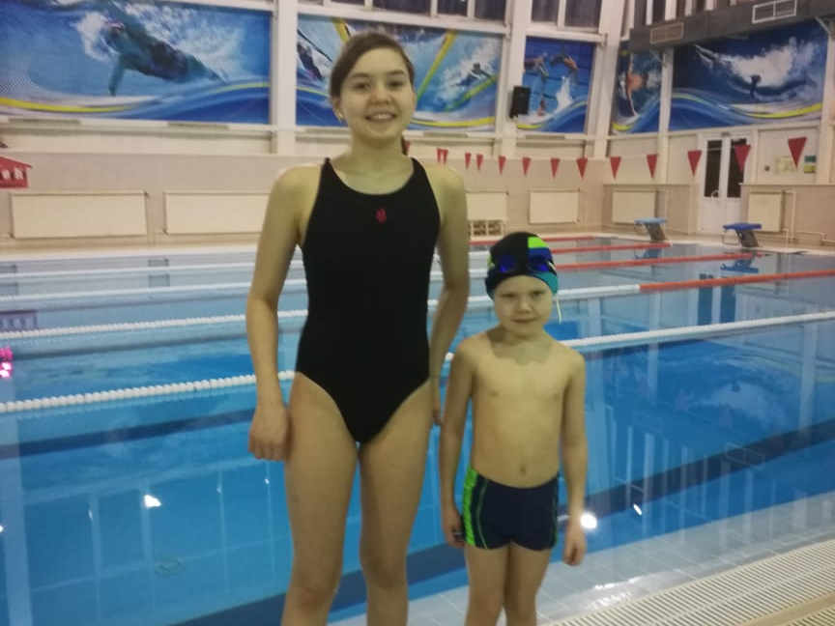
Спорт приходит в каждый дом, Даже в тот, где мы живем. Спортом ты скорей займись, Будь здоровым на всю жизнь.

Slide 14
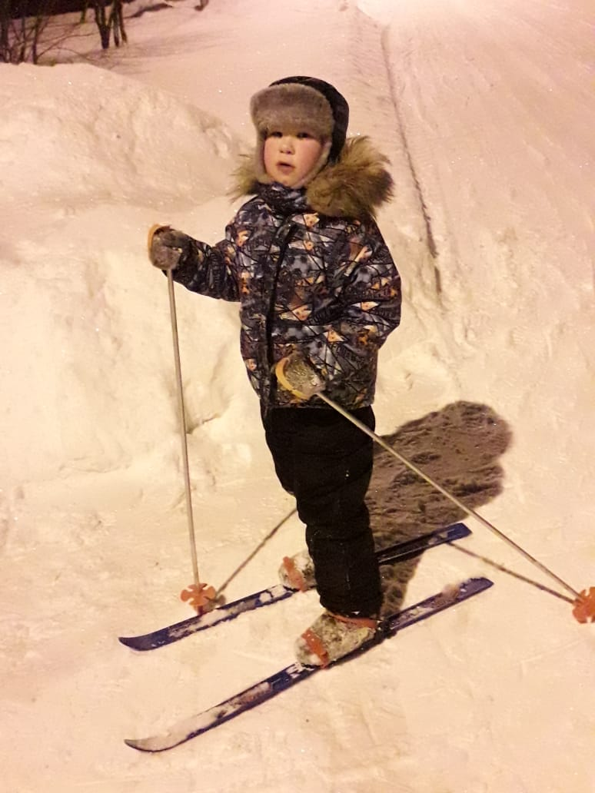
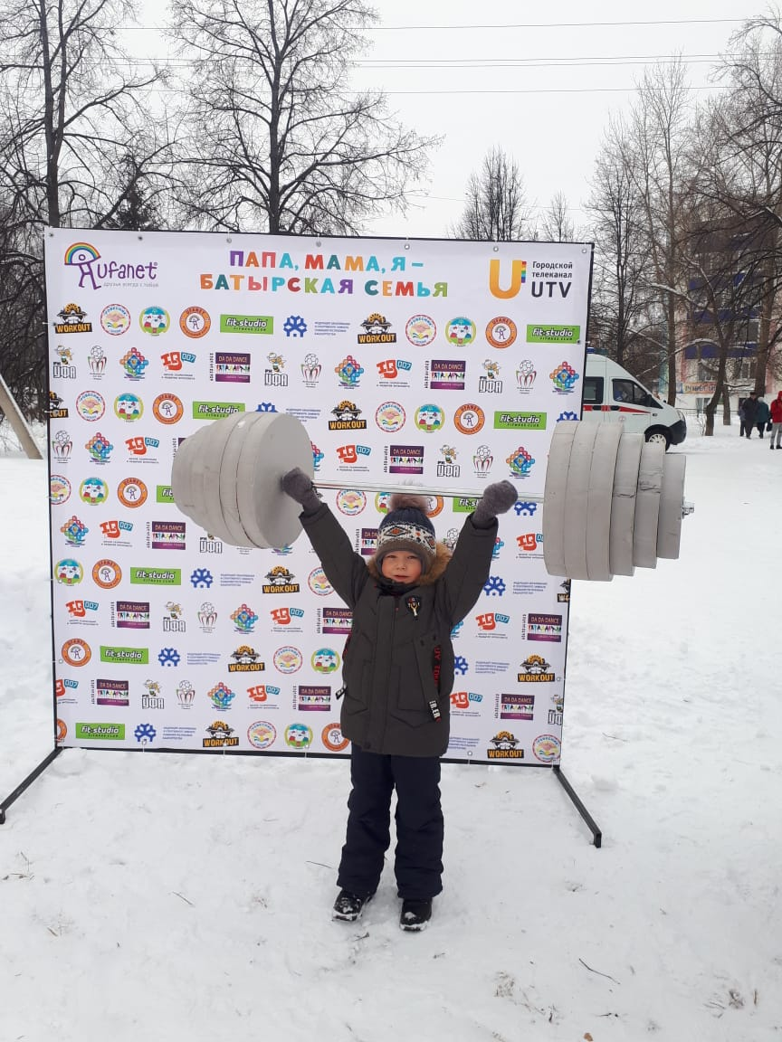
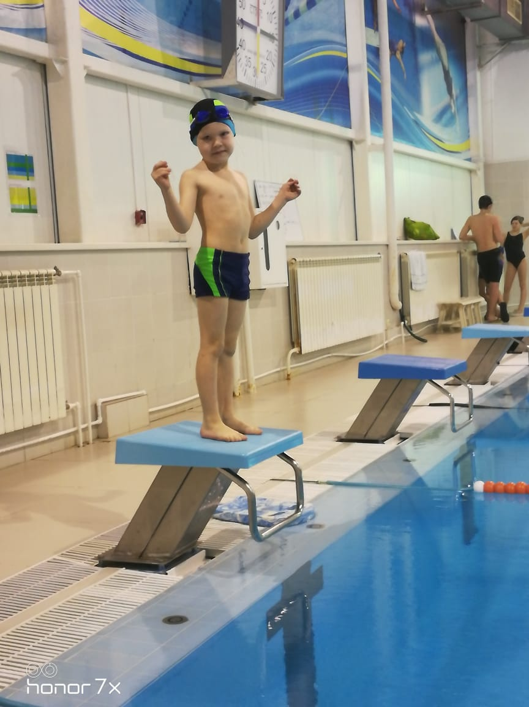
Юное тело свое закалять Больших довиваться высот Отвагу и волю в себе воспитать Поможет нам спорт.

Slide 15
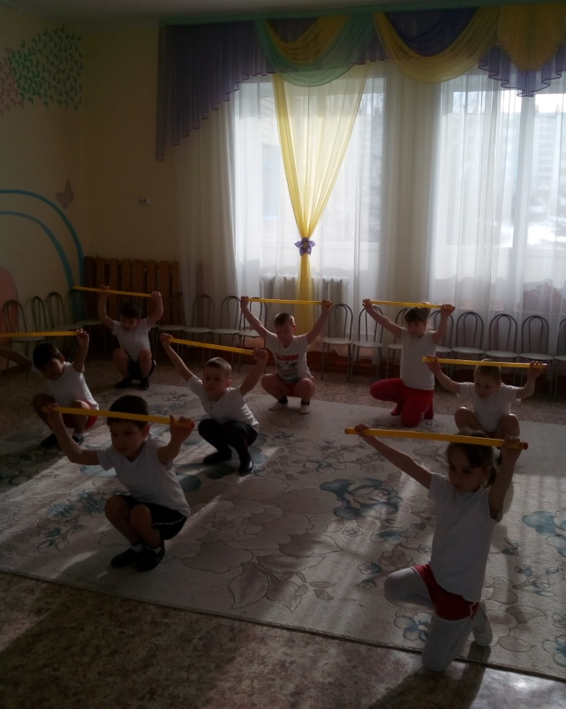
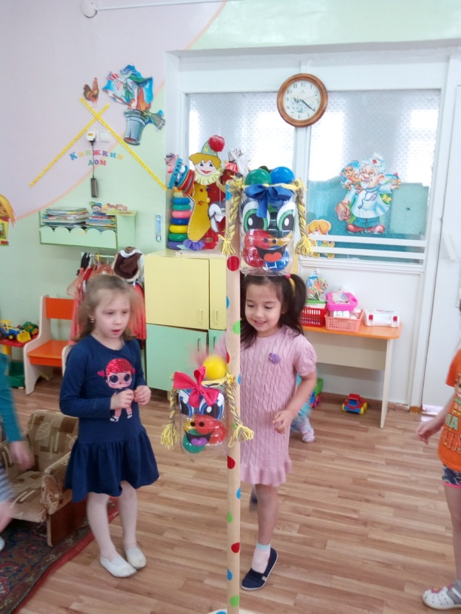
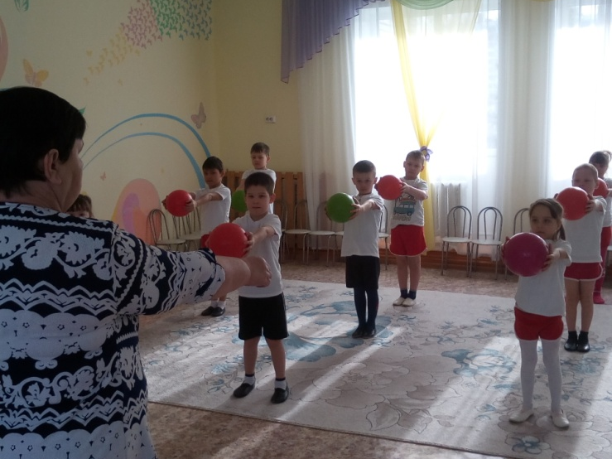
Для здоровья важен спорт,
Чтоб болезням дать отпор.
Нужно спортом заниматься,
И здоровым оставаться!

Slide 16
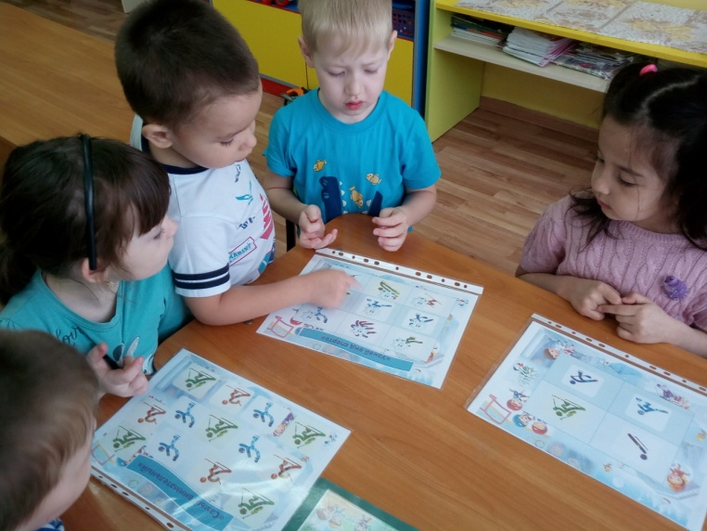
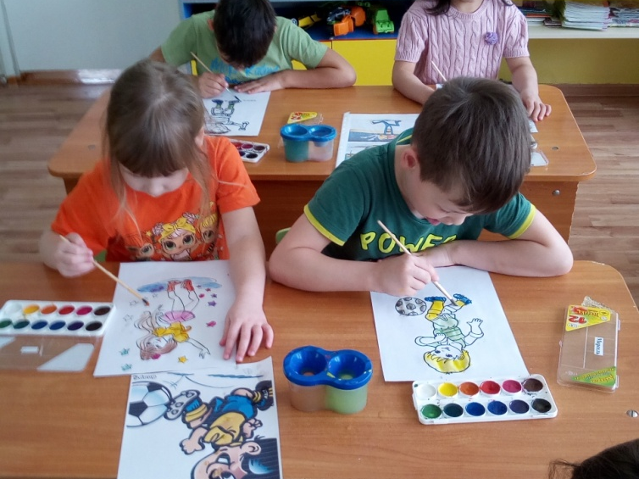
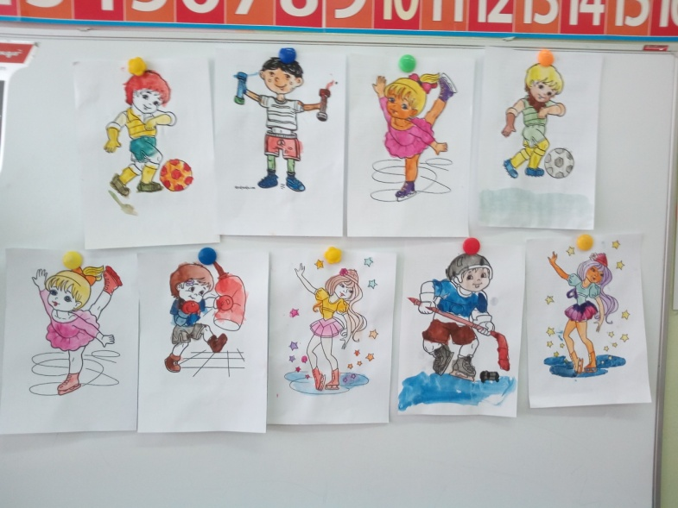
Мы о спорте много знаем ,
Ведь его мы изучаем.

Slide 17
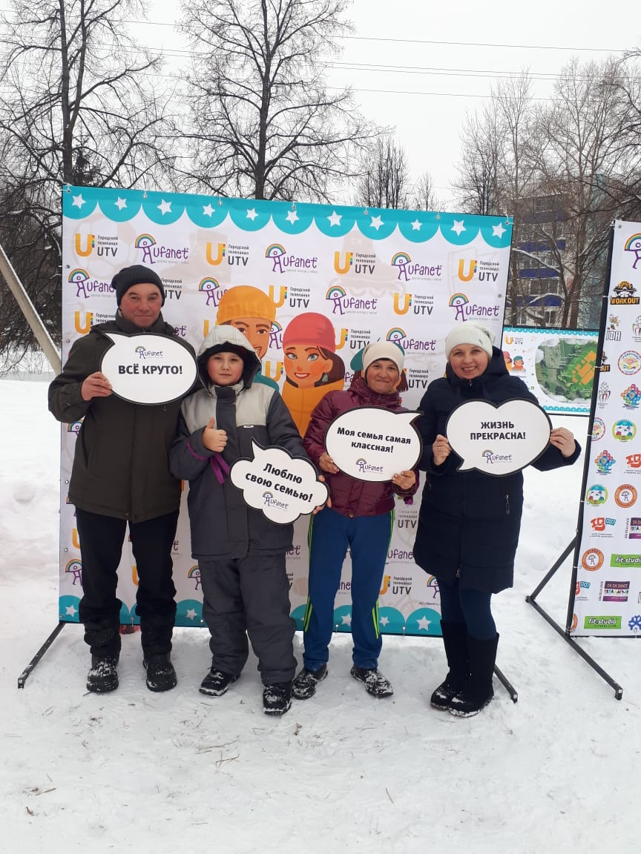
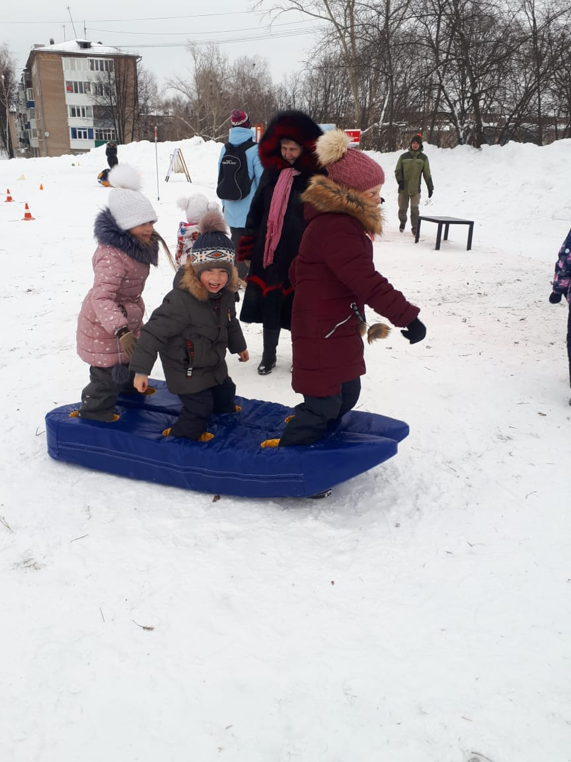
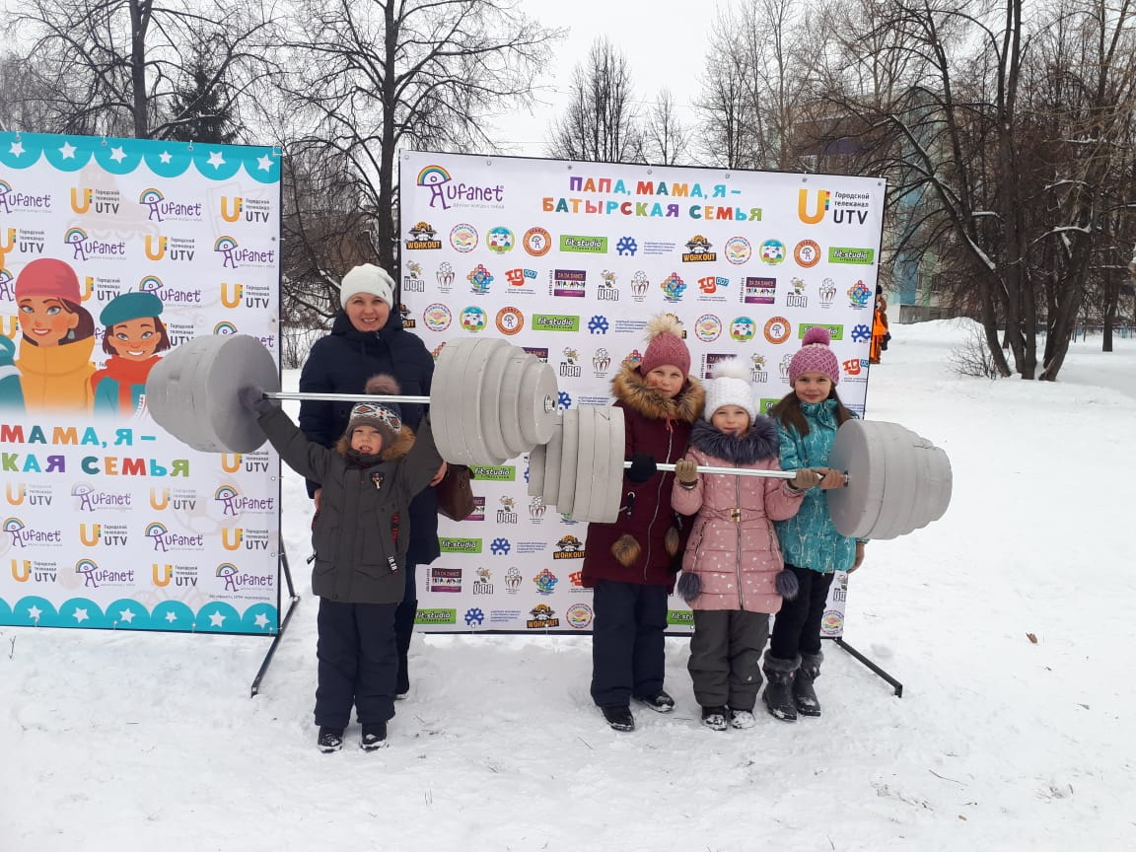
Мама, папа, я – спортивная семья!
Раз – два, Шире шаг! Делай с нами так!

Slide 18
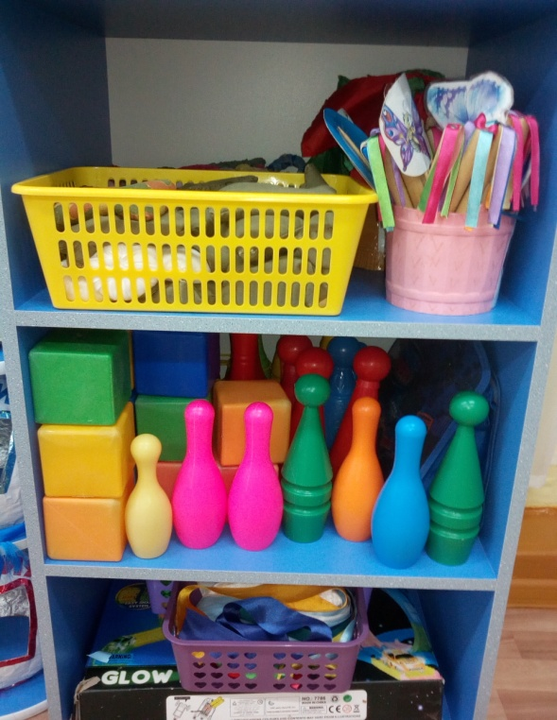
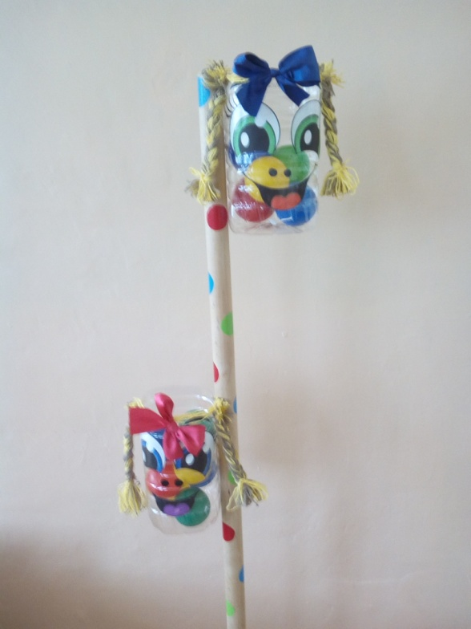
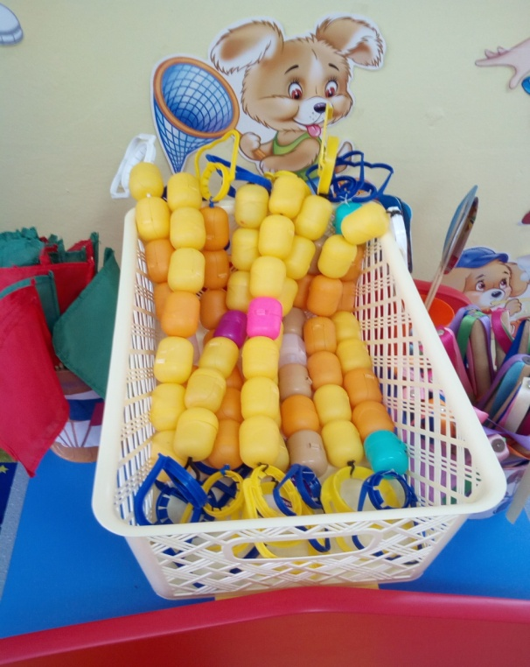
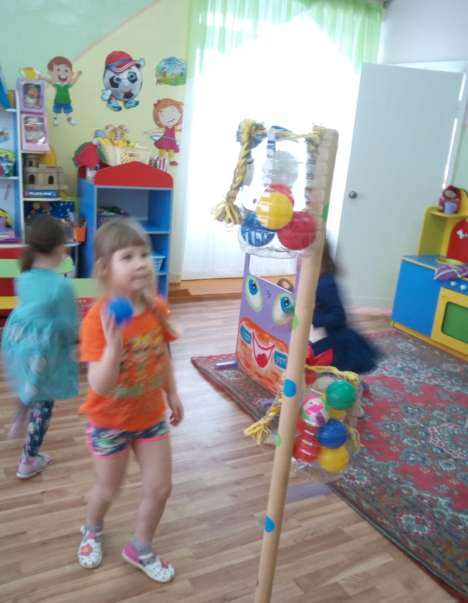
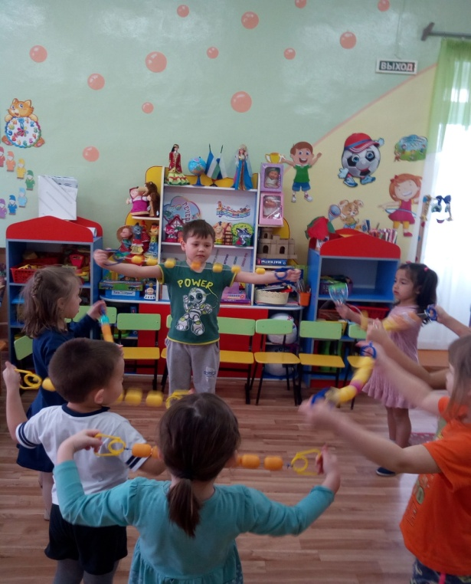
Спорт – это здоровье, Спорт – это успех, Спорт – это прикольно, Спорт – это для всех!

Slide 19

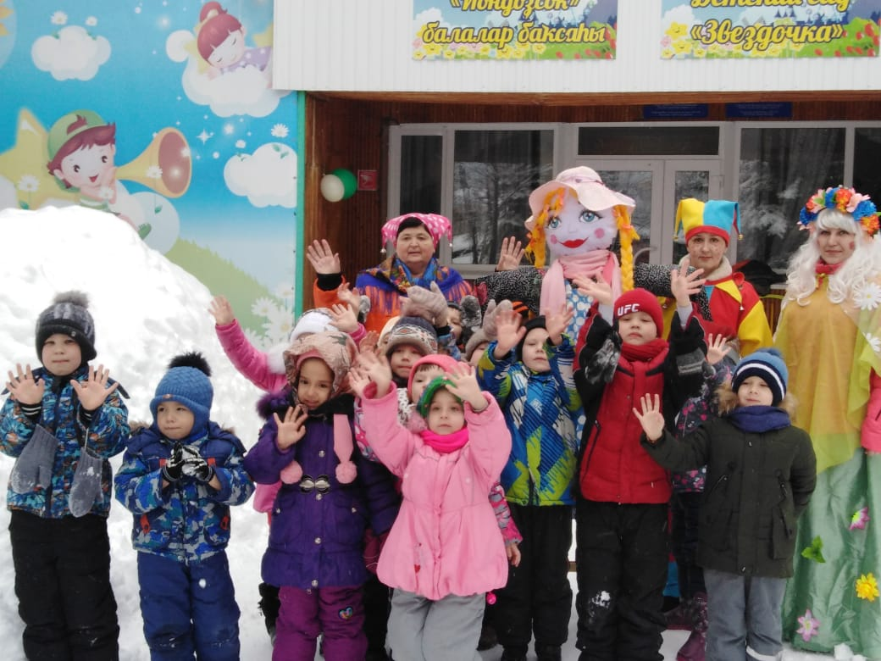
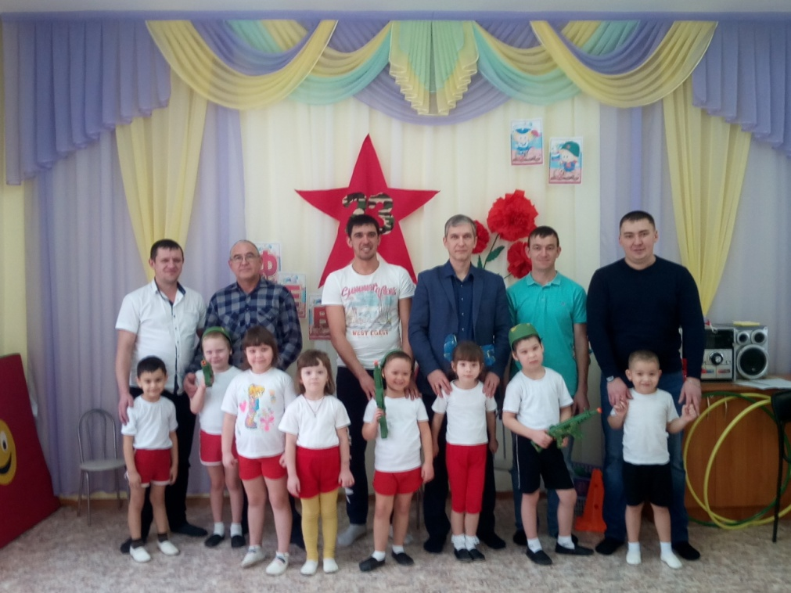
Полученный результат реализации проекта:
Сплочение детей и родителей, родителей и педагогов в процессе активного сотрудничества в ходе реализации проекта.
Получение детьми знаний о ЗОЖ.
Повышение эмоционального, психологического, физического благополучия; Сформированность гигиенической культуры; Улучшение соматических показателей здоровья; Моральное удовлетворение.
Спорт – любимая игра, В нее играем мы всегда. Те, кто спортом увлечен, Здоровьем не обделен!

Slide 20
Полученный результат реализации проекта:
Сплочение детей и родителей, родителей и педагогов в процессе активного сотрудничества в ходе реализации проекта.
Получение детьми знаний о ЗОЖ.
Повышение эмоционального, психологического, физического благополучия.
Сформированность гигиенической культуры.
Улучшение соматических показателей здоровья.

Slide 21
Спасибо за внимание!

